Slide 1
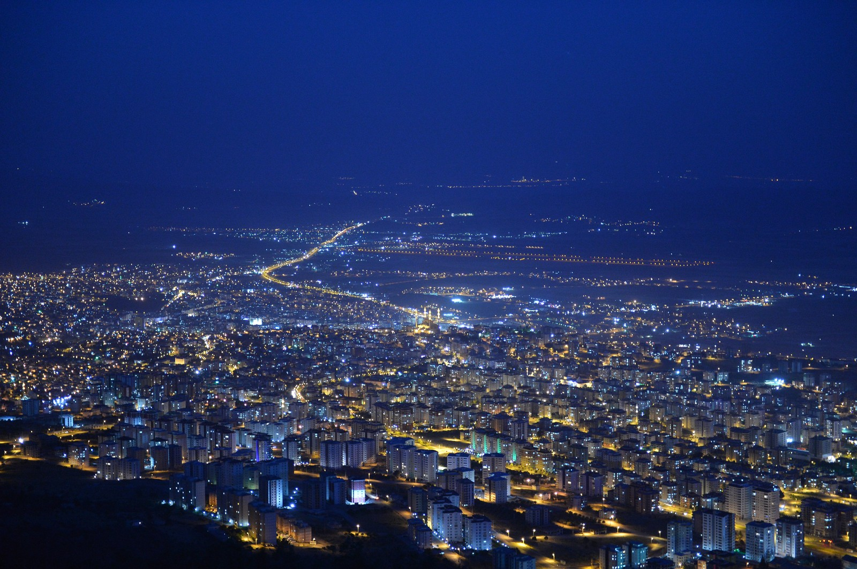
ROBOTİK VE KODLAMA
DERSİ
Deprem Alarmı Projesi

Slide 2
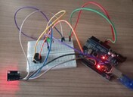
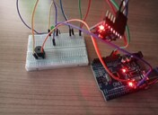
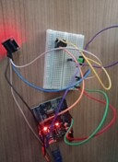
Projenin Sunumu Ve Anlatımı
  Projenin amacı titreşim yada herhangi
  bir sarsıntıda buzzer’ın ses çıkarıp insanları uyarması.
  Projedeki led , buzzer ses çıkardığı zaman
  yanmasına neden oluyor.
  Projede mpu6050’ın algıladağı sarsıntıyı
  buzzer’dan ses çıkarmasına ve led’in yanmasını
  sağlar.

